Slide 1
Описание предприятия, отрасли, продукта, План маркетинга
Тема 3

Slide 2
План
Описание предприятия, отрасли
Описание продукта
План маркетинга

Slide 3
Описание предприятия и отрасли
1. Общие сведения о предприятии:
- наименование,
- организационно-правовая форма,
- величина УК и способ его формирования,
- адрес,
- рублевый и валютные счета,
- существующие лицензии и патенты,
- среднесписочная численность.
Notes:
В данном разделе необходимо:
1) кратко рассказать о происхождении компании;
2) кратко охарактеризовать целевую отрасль и ее масштабы;
3) обозначить цели компании;
4) расписать бизнес-модель;
5) детально описать технологическую составляющую проекта и факторы успеха;
6) представить полную информацию о команде компании, их ключевых навыках.
Здесь же нужно максимально конкретно и в деталях расписать продукт (услугу), а также рассказать, каковы его конкурентные преимущества, какие ресурсы необходимы для производства, каковы возможные пути дальнейшего развития продукта.

Slide 4
Описание предприятия и отрасли
2. Основные виды деятельности:
- перечень основных видов,
- расставлена приоритетность.
3. Партнерские отношения:
- основные поставщики,
- аудиторы,
- консалтинговые компании.

Slide 5
Описание предприятия и отрасли
4. История развития предприятия:
- основные достижения компании,
- анализ динамики масштабов производства.
5. Финансово-экономические показатели:
- анализ за последние 3 года,
- анализ динамики и тенденций.

Slide 6
Описание предприятия и отрасли
6. Организационная структура:
- текущая орг. структура,
- функциональная матрица по ключевым фигурам.
Должность | Функции | Обязанности | Ответственность | Уровень подчиненности

Slide 7
Описание предприятия и отрасли
7. Цели и задачи компании:
- миссия,
- видение,
- стратегические цели.
8. Перспективы развития компании.
9. Анализ отрасли: описание отрасли, в которой действует компания, описание основных участников данной отрасли, динамика отрасли, перспективы развития отрасли.

Slide 8
Описание продукта
Наименование предлагаемых товаров: что вы собираетесь выпускать.
Назначение и область применения товаров: потребительские характеристики, актуальность, наличие заменителей или аналогов.
Функциональные характеристики товаров: подробное описание технических характеристик товаров, функциональных особенностей, уникальные черты.
Notes:
В этом разделе необходимо ответить на вопрос: «Почему будут покупать
ваш продукт?» Для ответа на него необходимо дать характеристику предлагаемого продукта, показать его полезность потребителю.
В качестве характеристик продукта указывают:
• функциональное назначение продукта и примеры его использования;
• технологичность, универсальность продукта;
• соответствие продукта принятым стандартам и требованиям к контролю его качества (надежность, простота и безопасность эксплуатации и
ремонта, прочие достоинства);
• требования к гарантийному, постгарантийному обслуживанию и поддержке пользователей (потребителей);
• стадия разработанности продукта в текущее время и возможности
дальнейшего его развития (доработки).

Slide 9
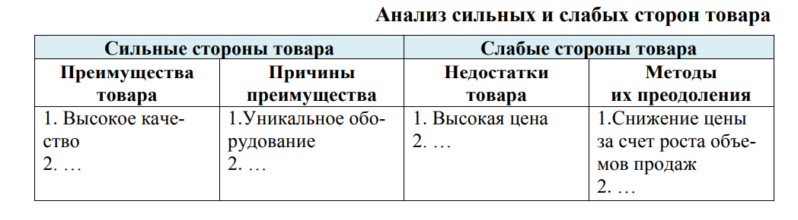
Анализ сильных и слабых сторон продукта

Slide 10
Описание продукта
4. Патентность и авторские права: описывается возможность и этапы получения патента, если это необходимо.
5. Лицензирование деятельности: при необходимости.
6. Сертификация качества продукции: описывается система сертификации продукта.
7. Техническая эксплуатация продукта: условия и особенности эксплуатации данного товара.

Slide 11
Описание продукта
8. Безопасность и экологичность: каковы риски, насколько безопасен продукт.
9. Гарантийное и сервисное обслуживание: предполагаемое гарантийное обслуживание и дополнительный сервис.
10. Особенности обслуживание и льготы.

Slide 12
Маркетинговый план
1. Анализ рынка.
1.1 Обзор рынка: общая характеристика, динамика развития, основные тенденции и перспективы рынка.
1.2 Сегментирование рынка: разбить рынок на сегменты, описать каждый, определить наиболее привлекательный, планируемый к выходу, потенциальный объем сегмента, сезонные колебания и др. факторы, влияющие на потребление товара.
Notes:
В данном разделе необходимо дать ответы на вопросы: «Как вы достигнете намечаемых объемов продаж?» Как доведете продукцию до потребителя по каждому продукту?
Один из основных принципов маркетинга – производить то, что продается, а не продавать то, что производится.
Основной задачей данного раздела бизнес-плана является определение спроса и емкости каждого
конкретного рынка по каждому продукту. Этот раздел бизнес-плана является наиболее трудным для разработки, так как сложно найти достоверные источники исследования рынка.

Slide 13
Маркетинговый план
2. Конкурентный анализ
2.1 Конкурентная среда: описание конкурентов на рынке и сегменте в частности. Разбивка их на доминирующих и второстепенных. Детальный анализ конкурентов (таблица 1).

Slide 14
Наименование характеристики | Конкурент 1 | Конкурент n | Ваша компания
1. Наименовании компании
2. Место нахождения
3. Характеристики товара:
- цена,
- качество,
- производительность,
- торговая марка,
- реклама,
- гарантийное и сервисное обслуживание,
- каналы сбыта,
- ценовая гибкость.
4. Основные преимущества
5. Основные недостатки
6. Доля рынка

Slide 15
Маркетинговый план
2.2 Анализ конкурентных преимуществ:
- выявить основные конкурентные преимущества конкурентов,
- выявить критические для компании конкурентные преимущества,
- определить меры по их преодолению;
- формирование собственного конкурентного преимущества,
- описание мер по их достижению.

Slide 16
Маркетинговый план
2.3 Определение доли рынка:
- определить долю рынка компании при вхождении на рынок,
- определить конечные цели по доле рынка на планируемый период,
- построить схему распределения долей по периодам,
- описать стратегию по охвату рынка.

Slide 17
Маркетинговый план
3. Формирование маркетинговой стратегии
3.1 Ценовая стратегия:
- анализ ценовых политик конкурентов (особое внимание на доминирующих),
- определить собственную ценовую стратегию,
- разработать меры ценовой конкурентной борьбы.
3.2 Рекламная стратегия:
- описание стратегии продвижения на рынок,
- планирование и описание рекламной компании,
- разработка бюджета рекламной компании,
- разработка календарного плана-графика ее реализации.

Slide 18
Маркетинговый план
4. Прогнозный объем сбыта
- составляется по всем видам предлагаемой продукции,
- планируется объем продаж в натуральном и стоимостном выражении,
- необходимо учитывать все факторы, влияющие на сбыт: рост доли рынка, сезонные колебания, расширение географии рынка.
5. Совокупные затраты на маркетинг
- консолидирует все затраты на маркетинг по группам;
- формируется бюджет маркетинга, по периодам.
6. Анализ риска
- краткое описание рисков, касаемых маркетинга;

